Slide 1
FRONT – felles kunderegister
Oppstartsmøte pulje 3
12. juni 2019

Slide 2
OPPSTARTSMØTE
Gjennomgang av plan og aktiviteter som må gjennomføres ved overgang til FRONT - felles kunderegister

Slide 3
Agenda
Plan for konvertering av pulje 3
  Overordnet plan
  Konvertering
Innføringshåndbok – forberedende aktiviteter
FRONT og forvaltningsprinsipper
Endring oppsett og integrasjon (Gerica og IST Barnehage)
Live demo og gjennomgang av ny funksjonalitet i økonomisystemet (UBW)

Slide 4
Utrullingsplan
Januar
Februar
Mars
April
Mai
Juni
Juli
August
September
Oktober
November
Desember
Påskeferie
Sommerferie
Prosjektavslutning
BGA
Pulje 1
Pulje 2
Pulje 3
Pulje 4

Slide 5
Virksomheter og kontaktpersoner - pulje 3
Alle har integrasjon med Gerica og IST Barnehage
Alle har eFaktura og avtalegiro

Slide 6

Sentralt og lokalt prosjekt
Sentralt prosjekt
Lokalt prosjekt
Støtte virksomhetene i aktivitetene
Oppsett og klargjøring av økonomisystemet
Gjennomføre konvertering
Forvalte FRONT
Planlegge og lede lokalt mottaksprosjekt
Gjennomføre aktiviteter iht. innføringshåndboken og andre aktiviteter som kreves
Rapportere status til sentralt prosjekt

Slide 7
Sentralt prosjekt
Roar Dale
Konverteringsansvarlig og problemløser
Kenneth Torstveit
Integrasjons- og løsningsansvarlig
Torstein Li
Delprosjektleder konvertering og løsning
Harald Høydal
Prosjektleder
Kari Svang Jansen
Løsningsekspert
Astri Olsen
Virksomhetsansvarlig og løsningsekspet
Lisbeth Sand
Løsningsekspert
Elin Fossen
Informasjon- og kommunikasjonsansvarlig

Slide 8
Plan og frister for pulje 3
ARBEIDSPAKKE 1
ARBEIDSPAKKE 2
ARBEIDSPAKKE 3
ARBEIDSPAKKE 4
Oppstart
Forberedelser
Konvertering
Produksjon
Frister
02.09.19
23.09.19
26.09.19 – 30.09.19
04.10.19
Faser
Oppgaver
Oppstartsmøte med sentralt prosjekt
Etablere mottaksprosjekt
Konsekvensanalyse
Prosjektplan
Rydde i Kundereskontro
  Betalinger
  Åpne poster eldre enn 3 år
  Manglende organisasjonsnummer
Rydde i Salgsordre
Fakturamottaker
  C/O-adresse
  Verge
Infoskriv om:
  Avtalegiro
  e faktura
  Postadresse
Ikke fakturere fra
  Forsystem
  Salgsordre
Ikke opprette/endre kunder
Sjekk abonnement
  Kundenr.
  Oppdragsgiver
Info skriv om:
  Avtalegiro
  e Faktura

Slide 9
Konvertering
Nytt felles kundenummer i felles kunderegister - FRONT
Gamle nummer blir mappet om til nytt kundenummer når følgende er oppfylt
  Kunden har gyldig person/org. nr
  Kunden har hatt transaksjoner siste 3 år
Dersom punktene over ikke er oppfylt blir kunden opprettet med ZZ+firma+gammelt kundenummer
  Disse kundene blir parkert
Alle tabeller i systemet med blir oppdatert med kundenummer, «søk og erstatt»
Tidsplan konvertering
Arbeidspakke 2
Konvertering 3
Arbeidspakke 4
23.09
26.09 – 30.09
04.10
Forberedelse til konvertering utført og status rapportert
Frys av kunderegister:
fredag 29.03 kl. 16.00
Status og varsel om oppstart av lokal verifisering
Verifisering av konvertering utført og status rapportert

Slide 10
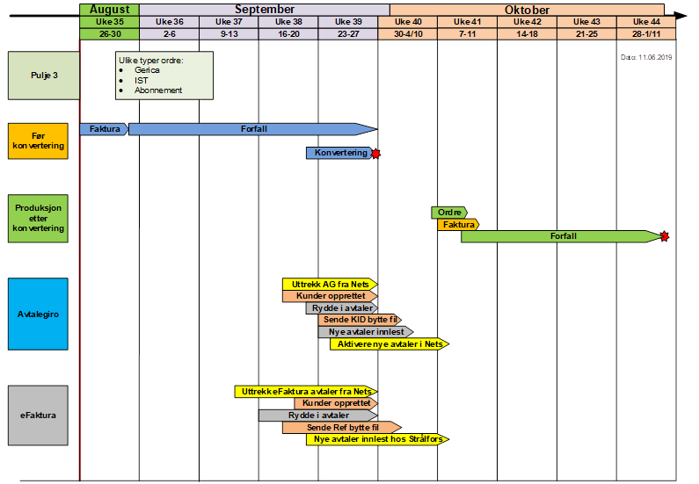
Plan
KID bytte

Slide 11
Innføringshåndbok – forberedende aktiviteter

Slide 12
Plan og frister for pulje 3
ARBEIDSPAKKE 1
ARBEIDSPAKKE 2
ARBEIDSPAKKE 3
ARBEIDSPAKKE 4
Oppstart
Forberedelser
Konvertering
Produksjon
Frister
02.09.19
23.09.19
26.09.19 – 30.09.19
04.10.19
Faser
Oppgaver
Oppstartsmøte med sentralt prosjekt
Etablere mottaksprosjekt
Konsekvensanalyse
Prosjektplan
Rydde i Kundereskontro
  Betalinger
  Åpne poster eldre enn 3 år
  Manglende organisasjonsnummer
Rydde i Salgsordre
Fakturamottaker
  C/O-adresse
  Verge
Infoskriv om:
  Avtalegiro
  e faktura
  Postadresse
Ikke fakturere fra
  Forsystem
  Salgsordre
Ikke opprette/endre kunder
Sjekk abonnement
  Kundenr.
  Oppdragsgiver
Info skriv om:
  Avtalegiro
  e Faktura

Slide 13
Informasjon og kommunikasjon
Bruk e-post til rapportering av fremdrift: info.felleskunderegister@uke.oslo.kommune.no
Feil og spørsmål meldes i Kompass
Felles informasjon legges ut på intranett og Workplace
Åpen dag onsdag 2. oktober fra kl. 09.00 – 15.00.
  Nærmere info. om dagen kommer.

Slide 14
FRONT og forvaltningsprinsipper

Slide 15
Endring oppsett og integrasjon

Slide 16
Kundenummerserie
Felles kundenummerserie for hele Oslo kommune
  7 siffer og starter på 2
Interne kundenummer videreføres
Master for kunderegisteret ligger i firma 02 Underretning
Tilgang i virksomhetene fjernes ved konvertering

Slide 17
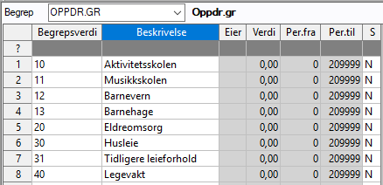
Oppdragsgiver
Erstatter koststed som obligatorisk kontering på kravtransaksjonen
Formål med oppdragsgiver:
  Bestemme lovhjemmel for økonomiske krav – regler for innkreving
  Innrapportering til skattemyndighetene – pass og stell av barn
  Brukes i KID for avtalegiro for identifisering av avtale
Fordel:
  Større fleksibilitet – krav er uavhengig av koststed
  Kan benyttes til rapportering på tvers i Oslo kommune og virksomheten
  Reorganisering blir uavhengig av virksomhetsinndeling
Etablert èn standard i kommunen
Teksten fremkommer på purring

Slide 18
Integrasjon Gerica og IST Barnehage
Integrasjonen er endret:
  Tekst3 – kunde (eier av reskontro)
    Fødselsnummer
    Organisasjonsnummer
    Fiktivt fødselsnummer
    D-nummer
  Tekst 4 - fakturamottaker
    Fødselsnummer
    Organisasjonsnummer
  Dimensjon 6
    Oppdragsgiver

Slide 19
Live demo

Slide 20
Erfaringer fra Bydel Grünerløkka

